Slide 1
归纳与递归
1 数学归纳法
2 递归定义
3 递归算法

Slide 2
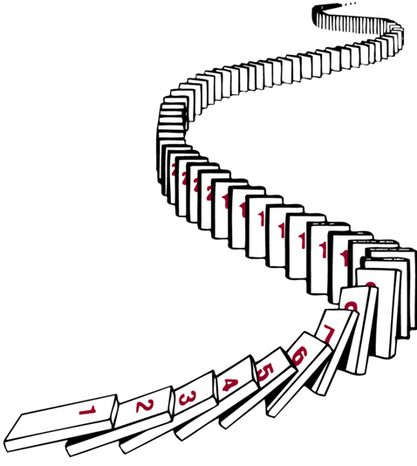
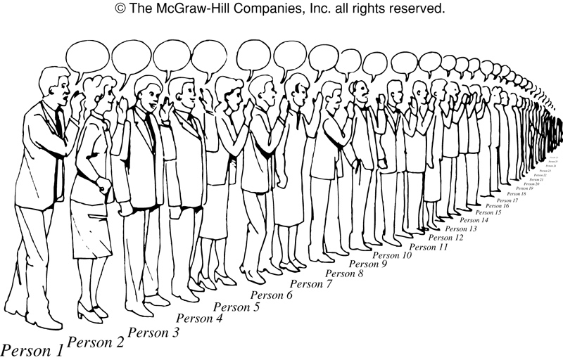
1 数学归纳法
所有的牌都倒了
所有人都知道了
理解数学归纳法
传递秘密的人们
被撞倒的多米诺骨牌

Slide 3
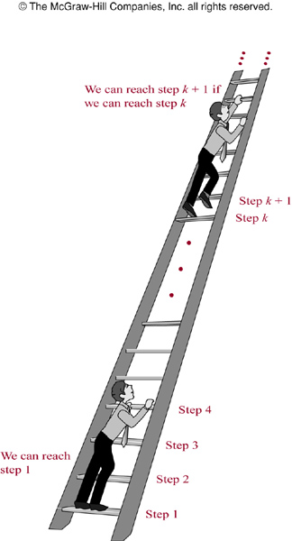
1 数学归纳法
理解数学归纳法
  我能到梯步 1
  如果我能到梯步 k，那么我就能到梯步 k+1
  因此，我能到所有的梯步

Slide 4
1 数学归纳法
原理：k, n ∈Z+
  [ P(1)∧∀k ( P(k) → P(k+1)) ] → ∀nP(n) 永真
    基础步骤：证明 P(1)＝T
    归纳步骤：证明 ∀k ( P(k) → P(k+1))＝T
      注意：证明的是蕴涵式为真，而不是 P(k) 为真
    证明结论：∀nP(n)＝T
例：1+2+…+n=n(n+1)/2
归纳假设
为什么？

Slide 5
1 数学归纳法
数学归纳法为什么有效？
  良序性公理：每个非空的非负整数集都有最小元
  推论：数学归纳法是有效的
    数学归纳法证明完成后，必须保证 ∀n P(n) 为真
      假设反命题 ∃n ¬P(n) 为真，即存在 n 使 P(n) 为假
      则有最小 m 使 P(n) 为假，且 m≠1，即 m>1
      但 m-1 肯定使 P(n) 为真，根据数学归纳法可知 P(n) 为真
      这与 m 的选择矛盾！
如何保证？
反证

Slide 6
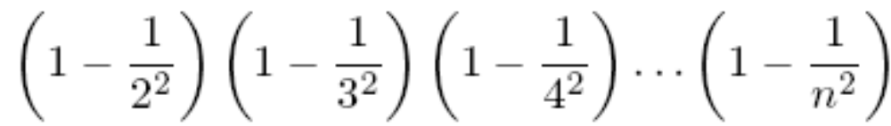
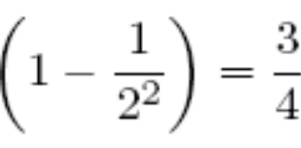
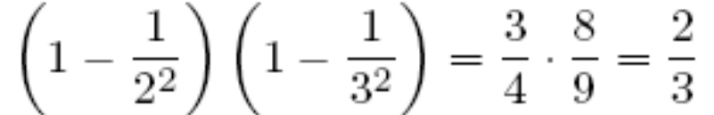

练习 1
猜测以下计算公式，并用数学归纳法证明

Slide 7
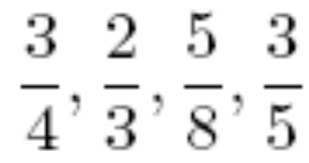


练习 1
猜测以下计算公式

Slide 8
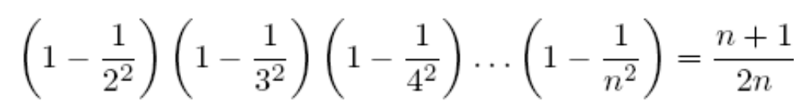
练习 1
用数学归纳法证明：当n≥2时，如下P(n)成立
  归纳基础：n=2，P(2)成立
  归纳假设：n=k(k≥2)时，P(k)成立
  归纳步骤：n=k+1时，P(k+1)是否成立？

Slide 9
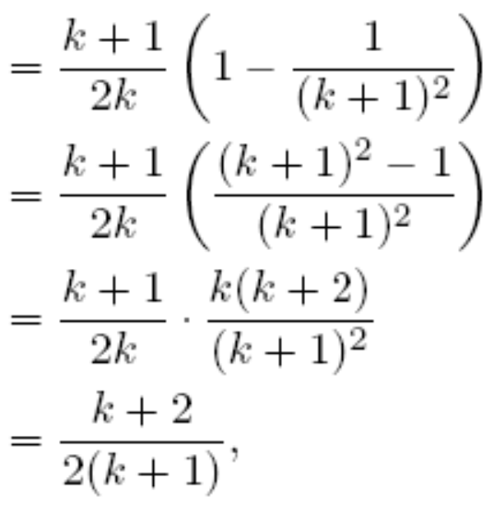
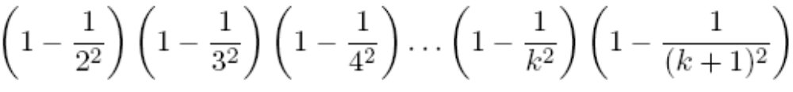
练习 1
用数学归纳法证明：当n≥2时，如下P(n)成立
  归纳步骤：n=k+1时，P(k+1)是否成立？

Slide 10
练习 2
证明对正整数n，6是4^{n}+7^{n}+1的因子
  归纳基础：n=1时，6是4+7+1=12的因子，成立
  归纳假设：n=k时，6是4^{k}+7^{k}+1的因子
  归纳步骤：n=k+1时，成立？

Slide 11

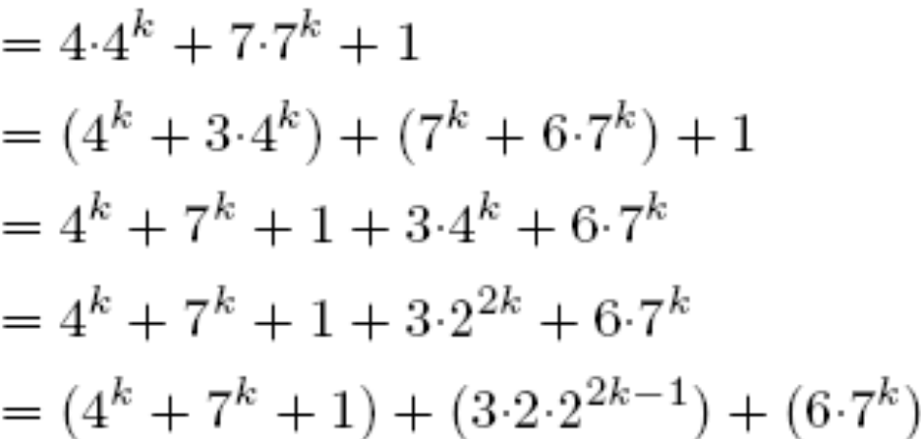
练习 2
证明对正整数n，6是4^{n}+7^{n}+1的因子
  归纳步骤：n=k+1时，是否成立？
归纳假设
6的倍数

Slide 12
强数学归纳法(第二数学归纳法)
归纳基础
  求证 P(1) 为真
归纳步骤： 对每个正整数 k
  求证 P(1)∧P(2)∧…∧P(k)→P(k+1) 为真

Slide 13
强数学归纳法(第二数学归纳法)
算术基本定理：大于1的整数n都是若干素数的乘积
  基础步骤：P(2)为真
  归纳步骤：假设 P(k) 对所有 j≤k 的整数都真
  求证 P(k+1) 为真
    若 k+1 为合数，则存在a、b(2≤a≤b<k+1)使 k+1 = a*b
      根据归纳假设，a 和 b 可表示为素数之积，得证
    若 k+1 为素数，自然得证

Slide 14
数学归纳法小结
主要用于证明关于离散对象的结论
  离散对象总是可以用正整数来计数
只是一个证明工具，不是发现工具
  只能证明通过其它方式得到的结论
    需要利用经验或试推先猜测结论

Slide 15
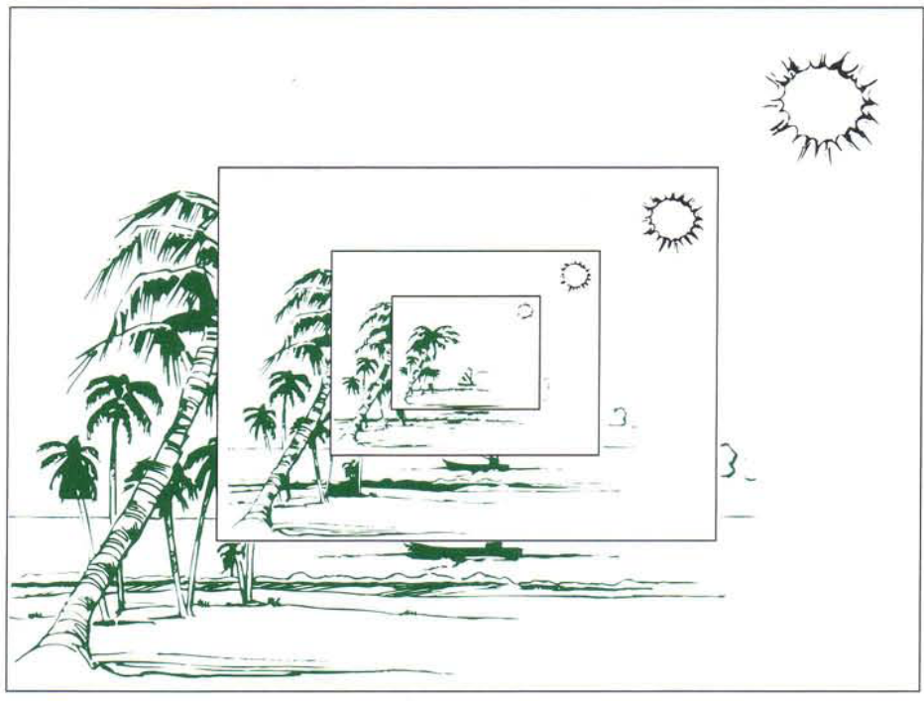
2 递归定义与结构归纳法
递归(Recursion)定义的对象
a_{n}=2^{n} 与 a_{n+1}=2a_{n}
    对象部分地由自己所组成
    对象根据自己进行定义

Slide 16
递归地定义函数
递归函数 f：定义域={非负整数}
  递归基础：f(0) 初始条件
  递归步骤：f(n)=g(f(k)), k<n, n＞0 递归方程

Slide 17
递归地定义函数
例1
  初始条件：f(0)=3
  递归方程：f(n+1)=2f(n)+3
    计算 f(1), f(2), f(3), f(4)
函数的闭公式 f(n)=？

Slide 18
递归地定义函数
例2：自然数阶乘 n!
  初始条件：f(0) = 1
  递归方程：f(n) = nf(n–1)，n>0
计算阶乘的 C 语言递归函数？

Slide 19
递归地定义函数
递归定义的函数是良定义的
  对每个正整数，函数值的计算方式是确定无疑的
    一定能用递归定义中的某一公式进行计算
      不是初始条件，就是递归方程

Slide 20
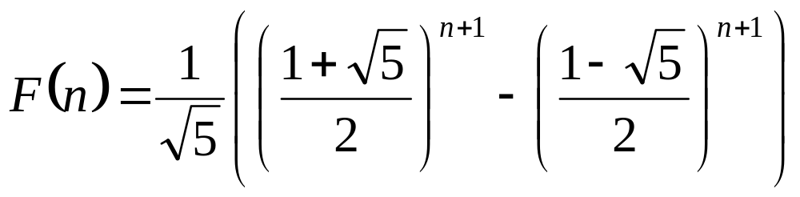
递归地定义函数
定义1：菲波那契数(Fibonacci)
  初始条件：F(0) = 0，F(1) = 1
  递归方程：F(n) = F (n–1) + F (n–2)，n>1
Fibonacci 数的闭公式？

Slide 21
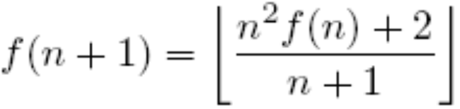
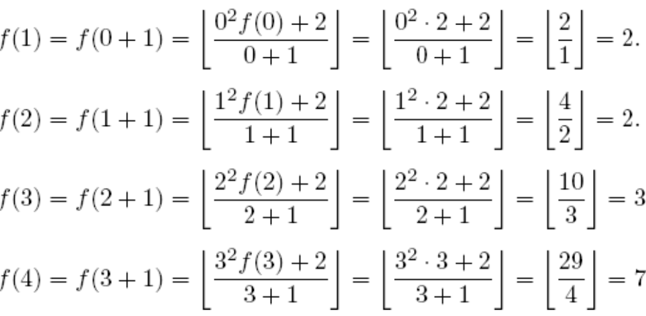
练习 1
根据如下函数定义，计算 f(1), f(2), f(3), f(4)

Slide 22

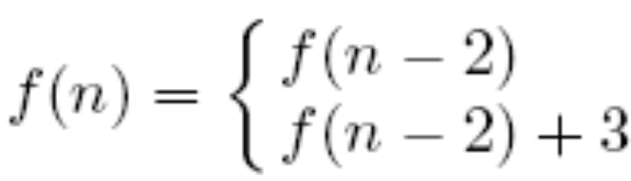
练习 2
根据如下函数定义，计算 f(7)
＝13
,
n＞1 且 n 是偶数
n＞1 且 n 是奇数

Slide 23

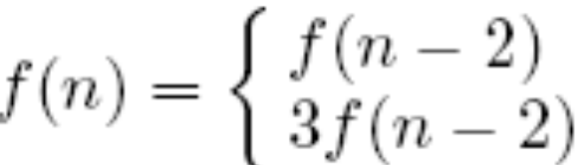
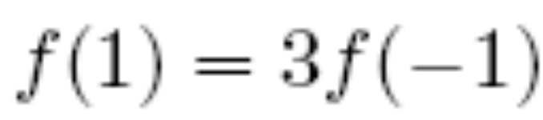
练习 3
以下是良定义的递归函数吗？
n＞0 且 n 是偶数
n＞0 且 n 是奇数
不是！∵

Slide 24
练习 4
根据如下函数定义，计算 f(2)
    不是递归函数！

Slide 25
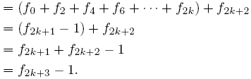
练习 5
证明 Fibonacci 数列满足以下性质
归纳基础：n=0时，f₀=0，f₁-1=1-1=0，成立
归纳假设：n=k时，
归纳步骤：n=k+1时，是否成立？

Slide 26
递归地定义集合与结构
例3. S={ 被 3 整除的正整数 }
  递归基础：3∈S
    基础规则：定义初始元素
  递归步骤：X∈S∧Y∈S→X+Y∈S
    构造规则：定义新元素
  排斥规则：规定集合只含由①②定义的元素
    默认排斥规则一定成立

Slide 27


练习
给出S={ 4,7,10,13,16,19,…}的递归定义
  递归基础
  递归步骤

Slide 28
结构归纳法
用于证明递归定义的集合所满足的性质
  基础步骤
  递归步骤：新元素的构造规则
    若构造新元素时，使用的所有旧元素都满足性质
    则新元素也满足性质

Slide 29
结构归纳法
例. 递归定义集合 S如下
  基础：3∈S，递归：x∈S∧y∈S→x+y∈S
求证 S＝{ 被 3 整除的正整数 }
  基础步骤：3/3=1
  递归步骤：若 x∈S且y∈S，即 x, y 被 3 整除
    自然地，x+y 被 3 整除

Slide 30
递归算法
递归算法(程序)
  减小原问题的输入规模→较小的相同问题
  反复减小问题规模，直到可直接求解
  程序设计的一种通用策略：“减治”

Slide 31
递归算法
例1：计算 a^{n} 的递归算法
float power( float a, int n) { if ( n==0) return 1; else return a*power ( a, n-1); }

Slide 32
递归算法
例2：计算最大公因子 gcd (a, b) = gcd (b % a, a)
欧几里德算法（辗转相除法）
int gcd ( int a, int b) { //a<b int r; while ( a!=0 ) { r =b % a; b=a; a=r; } return b; }

Slide 33
递归算法
例2：计算最大公因子的递归算法
int gcd ( int a, int b) { // a<b if (a==0) return b; else return gcd ( b % a, a); }

Slide 34
递归与迭代
例3：阶乘的递归算法
int factorial ( int n ) {
if ( n==1 )
return 1;
else
return n * factorial ( n-1 );
}

Slide 35
递归与迭代
例3：阶乘的迭代算法
int factorial ( int n ) {
int x = 1;
for ( i=1; i<=n; i ++ )
x = x * i;
return x;
}

Slide 36
递归与迭代
迭代通常比递归更有效(Fibonacii数列)
  递归算法
    需要计算的Fibonacii数的个数从上到下翻倍
    若干Fibonacii数在求解过程中需要重复计算
  迭代算法
    每个Fibonacii数只计算一次

Slide 37
作业 ?
求出f(1), f(2), f(3)，若f(n)递归定义成：f(0)=3，且对n＞0时，有f(n+1)=3f(n)+7
求出f(2), f(3), f(4)，若f(n)递归定义成：f(0)=－1，f(1)=2，且对n＞0时，有f(n+1)=f(n－1)/f(n)
设f_{n}是第n个斐波那契数，证明：f₁＋f₃＋…＋f_{2n-1}＝f_{2n}
设S是如下递归定义的整数有序对的集合：
    基础步骤：(0, 0)∈S
    递归步骤：若(a, b)∈S，则(a+2, b+3)∈S且(a+3, b+2)∈S
  a）列出递归定义的前3次应用所产生的S的元素
  b）用结构归纳法证明：当(a, b)∈S时，有a+b是5的倍数

